Slide 1
ВИРТУАЛЬНАЯ КНИЖНАЯ ВЫСТАВКА
«КНИГИ-ЮБИЛЯРЫ
2021 ГОДА»

Slide 3
Не только человек отмечает дни рождения, есть юбилеи и у книг. Если точно узнать дату выхода литературного шедевра не всегда возможно, то год публикации, хорошо известен.
Порой трудно поверить, что книге уже больше 100, а иногда 150, 200, 400 лет. Ведь их события и герои так близки нам, современным читателям. В 2021 году, юбилей отмечают сразу несколько ярчайших произведений, без которых литература была бы беднее.
Эти и другие книги ждут Вас в Центральной библиотеке посёлка Хиславичи.

Slide 4
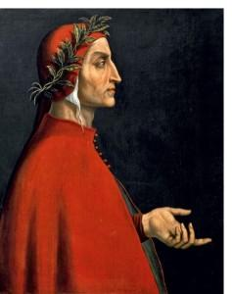
700 лет
«Божественная комедия»,
Данте Алигьери.
(1321)

Slide 5
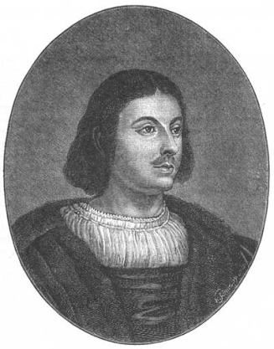
550 лет – «Декамерон»,
Боккаччо Джованни.
(1471)

Slide 6
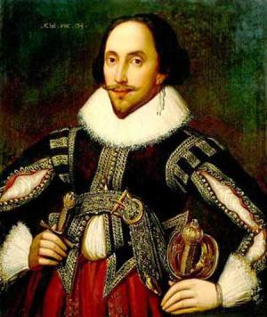
420 лет
«Гамлет, принц датский»,
Шекспир Уильям.
(1601)

Slide 7
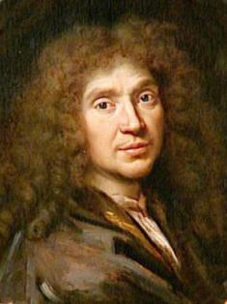
350 лет
«Мещанин во дворянстве»,
Мольер
(Жан Бати́ст Покле́н) (1671)

Slide 8
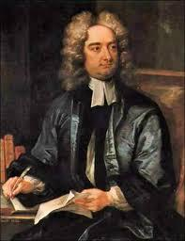
295 лет
«Путешествия в некоторые отдаленные страны света Лемюэля Гулливера, сначала хирурга, а потом капитана нескольких кораблей»,
Свифт Джонатан. (1726)

Slide 9
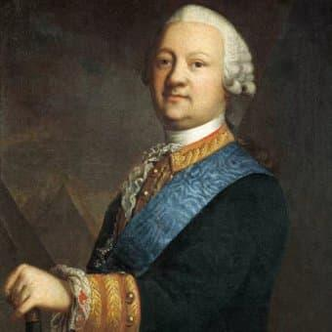
240 лет –
«Недоросль»,
Денис Фонвизин
(1781)

Slide 10
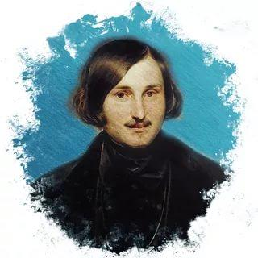
190 лет –
«Вечера на хуторе близ Диканьки», Н.В. Гоголь (1831)

Slide 11
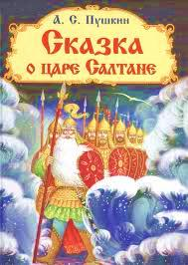
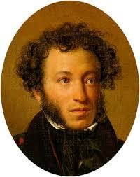
190 лет –
«Сказка о царе Салтане, о сыне его славном и могучем богатыре князе Гвидоне Салтановиче и о прекрасной царевне Лебеди»,
А.С. Пушкин (1831)

Slide 12
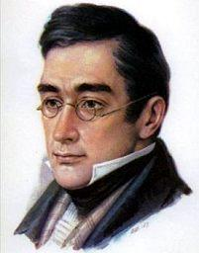
190 лет –
«Горе от ума»,
Грибоедов А. С. (1831)

Slide 13
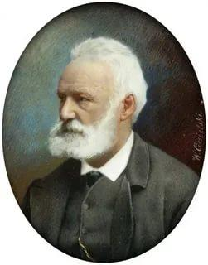
190 лет –
«Собор Парижской Богоматери»,
Виктор Гюго (1831)

Slide 14
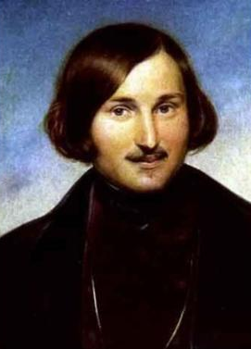
185 лет –
«Ревизор»,
Н.В. Гоголь (1836)

Slide 15
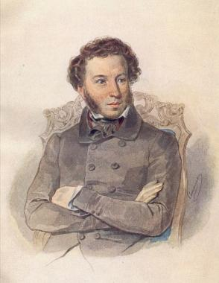
185 лет –
«Капитанская дочка»,
А.С. Пушкин (1836)

Slide 16
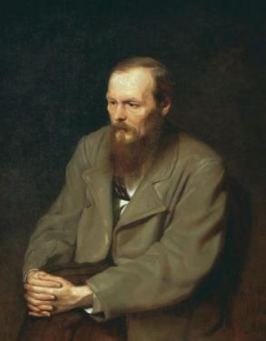
175 лет –
«Бедные люди»,
«Двойник»,
Ф.М. Достоевский (1846)

Slide 17
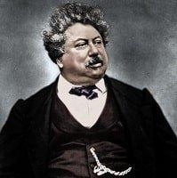
175 лет –
«Граф Монте-Кристо»,
Александр Дюма. (1846)

Slide 18
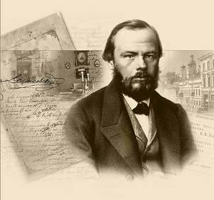
160 лет – «Униженные и оскорбленные»,
Ф.М. Достоевский
(1861)

Slide 19
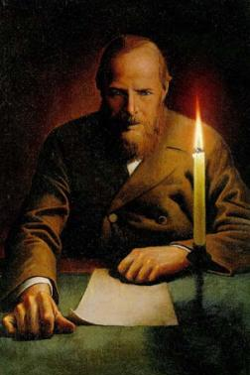
155 лет – «Преступление и наказание»,
«Игрок»,
Ф.М. Достоевский (1866)

Slide 20
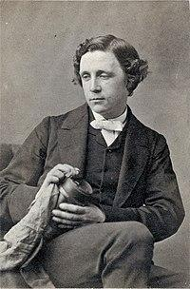
150 лет –
«В Зазеркалье»,
Кэрролл Льюис (1871)
В переводах на русский язык:
«Алиса в Зазеркалье»;
«Сквозь зеркало и что там увидела Алиса, или Алиса в Зазеркалье»

Slide 21
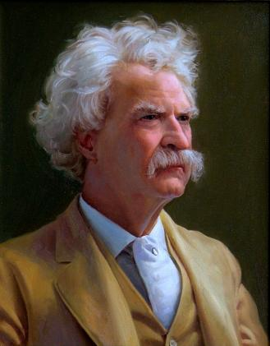
145 лет –
«Приключения Тома Сойера»,
Марк Твен. (1876)

Slide 22
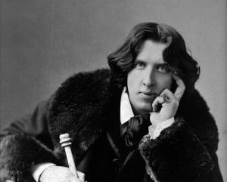
130 лет – «Портрет Дориана Грея»,
Оскар Уайльд (1891)

Slide 23
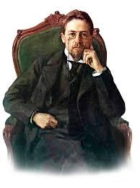
125 лет –
«Чайка»,
А.П. Чехов (1896)

Slide 24
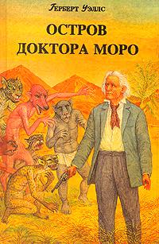
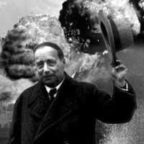
125 лет –
«Остров доктора Моро»,
Герберт Уэллс (1896)

Slide 25
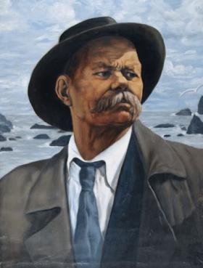
120 лет –
«Мещане»,
Максим Горький (1901)

Slide 26
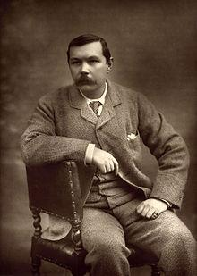
120 лет –
«Собака Баскервилей»,
Сэр А́ртур Игне́йшус Ко́нан
Дойл (Дойль).
(1901-1902)

Slide 27
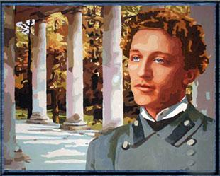
115 лет –
«Незнакомка»,
«Балаганчик»,
«Король на площади»,
А.А. Блок (1906)

Slide 28
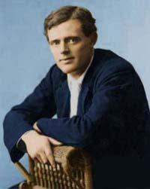
115 лет –
«Белый клык»,
Джек Лондон (1906)

Slide 29
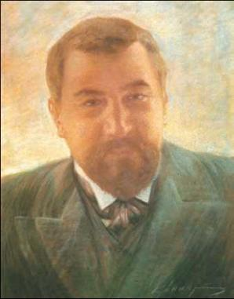
110 лет –
«Гранатовый браслет»,
А.И. Куприн (1911)

Slide 30
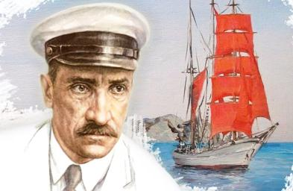
100 лет –
«Алые паруса»,
Грин А. С.
(Н.Ф. Гриневский)
(1921)

